Slide 1
顺义一中课堂观察量表分析

Slide 2
学生学习投入状态观察量表
观察人数
总人数
百分比

Slide 3
折线图分析：
投入状态：身心积极参与课堂教学，与老师共同完成教学任务；折线图结合课堂录像，峰值、拐点可能与课堂关键事件相关；折线图的变化反映了课堂教学进程：现象，原因，对策（提高学生注意力，高效课堂）
非投入状态：小动作、不听教师指引（包括听不明白），走神

Slide 4
教师反馈情况观察表

Slide 5
饼状图分析：
教师反馈情况与教师的提问情况紧紧相关
高低值介绍
改善教师教学语言
以适当的反馈推进教学进程

Slide 6
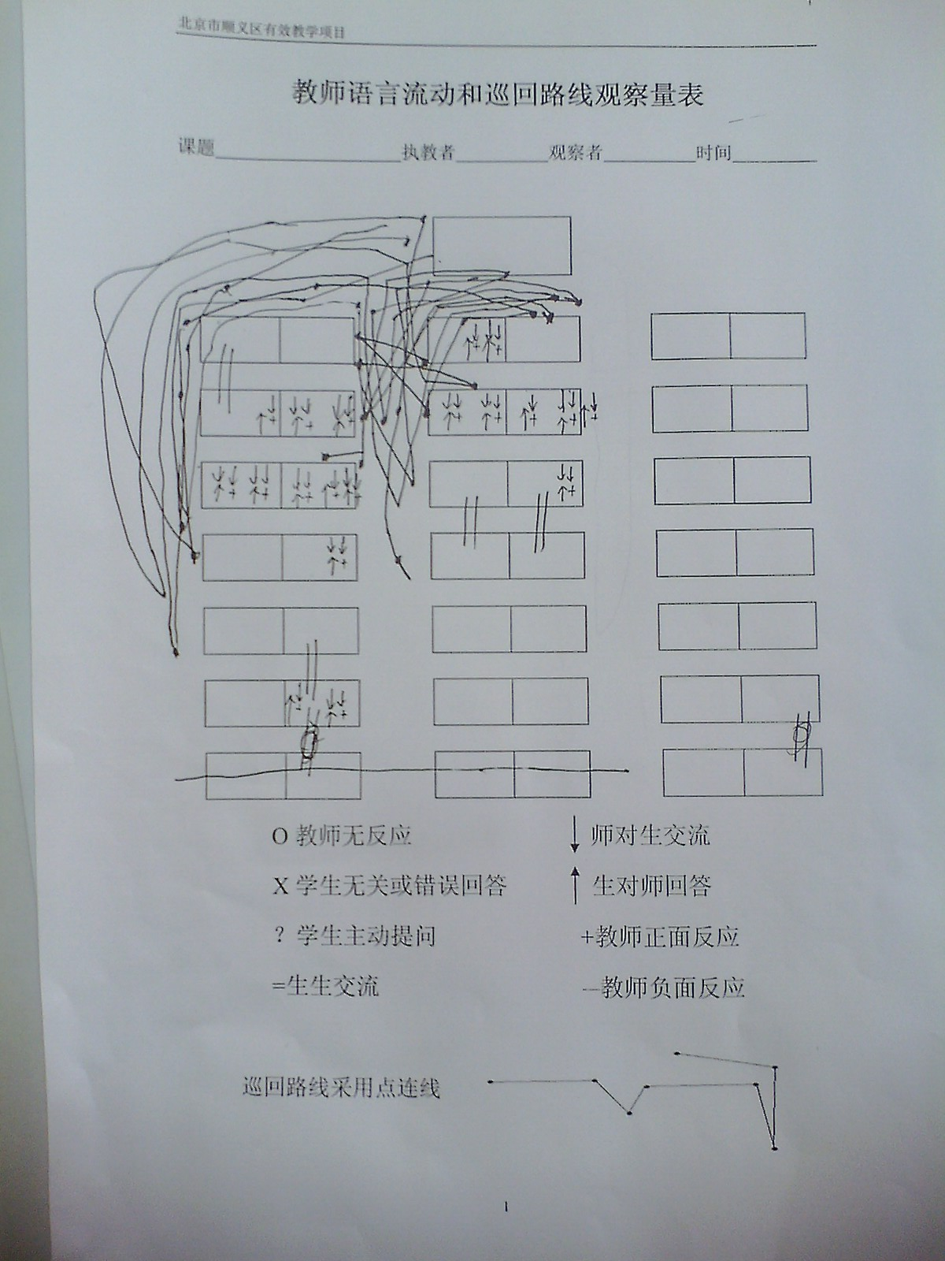
教师言语流动和巡回路线观察量表

Slide 7
教师言语流动和巡回路线分析：
从照片中我们可以直观的看出，这节课师生互动的机会很多，不仅仅不是老师单纯的知识讲授。
生生交流也较多的涉及
和老师互动的学生大部分集中前三排
从老师巡回路线上可以看出老师关注的教学对象也是集中在前三排（原因：有一定的外部因素影响）

